Slide 1
중간 레포트 전산 유체 실습
항공기계공학과 2023012996 이병하
2025.10.30(airfoil)

Slide 2
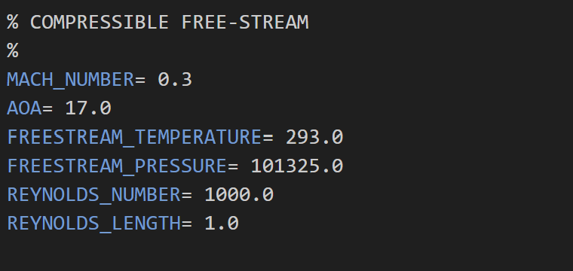
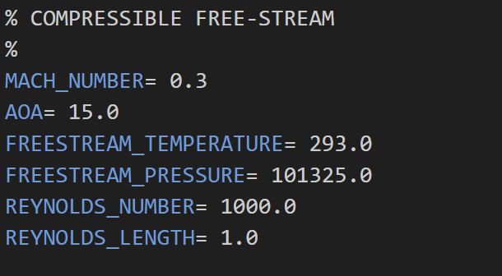
Airfoil cord

Slide 3
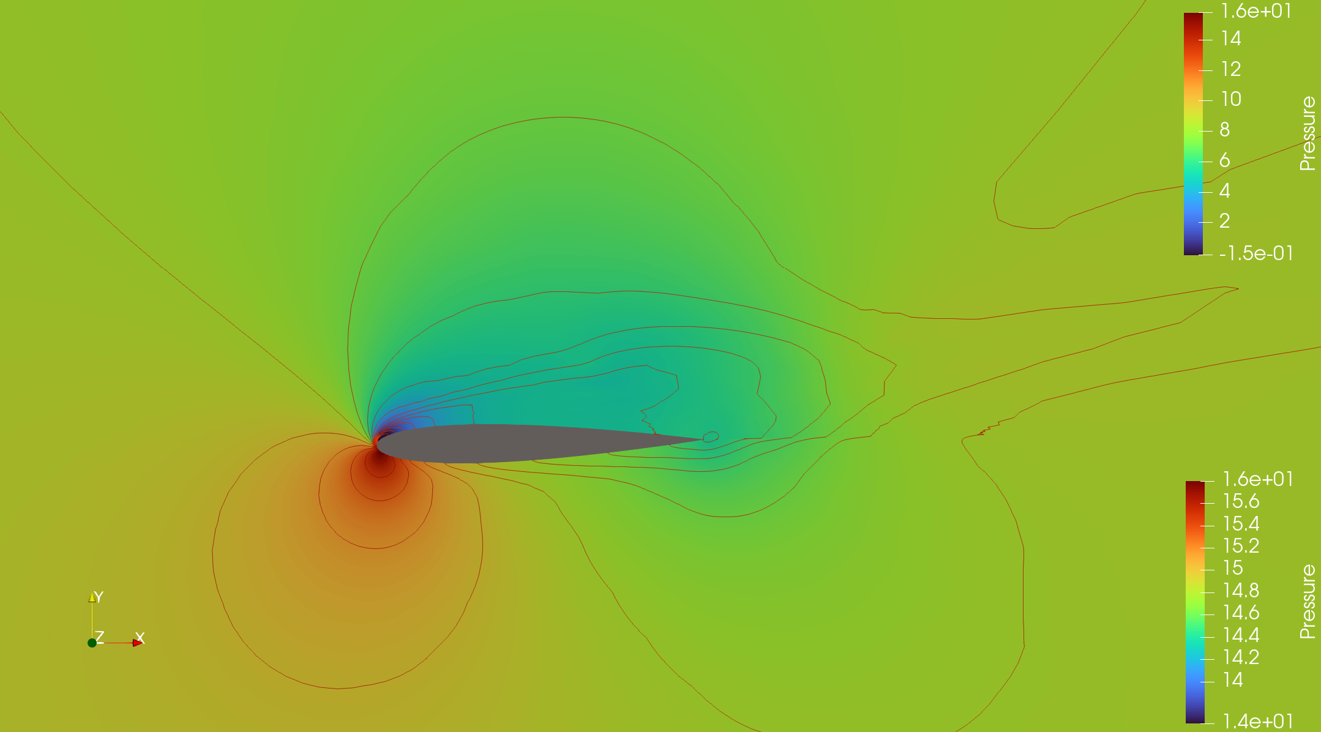
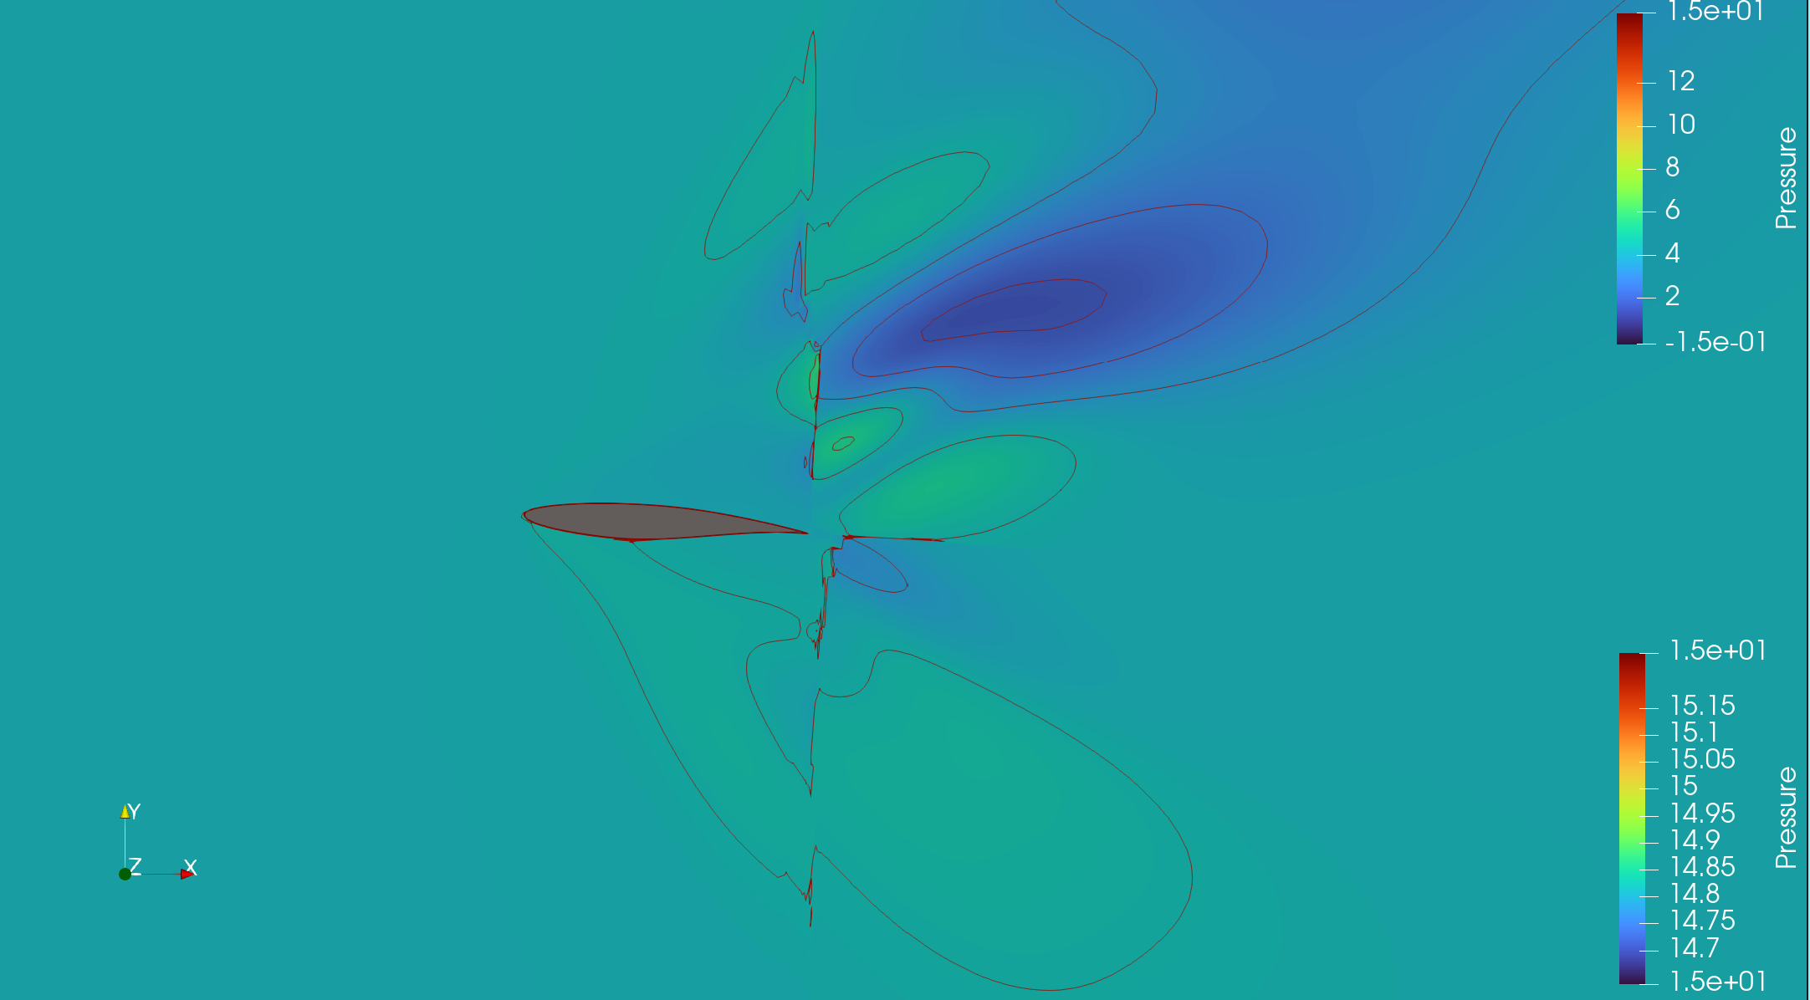
naca0012 및 Rae2822 Airfoil
Naca0012 airfoil(aoa15)
Rae2822 airfoil(aoa17)

Slide 4
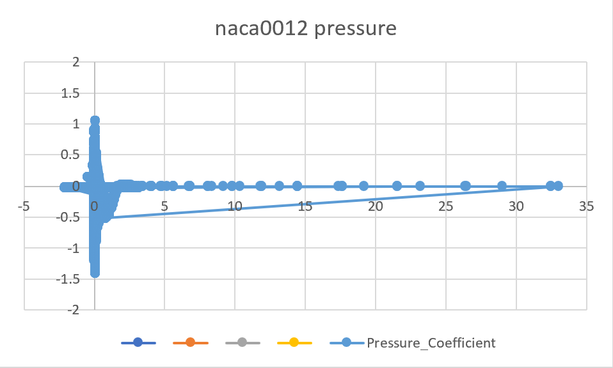
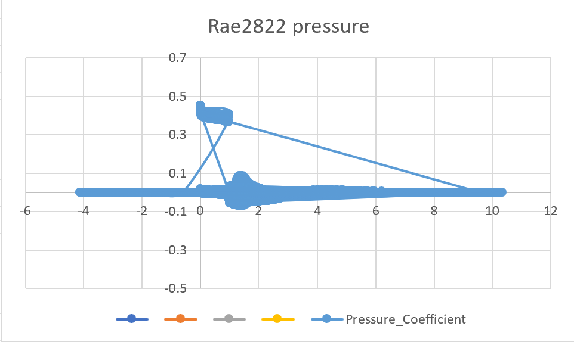
naca0012 및 Rae2822 Airfoil
Naca0012 airfoil
Rae2822 airfoil

Slide 5
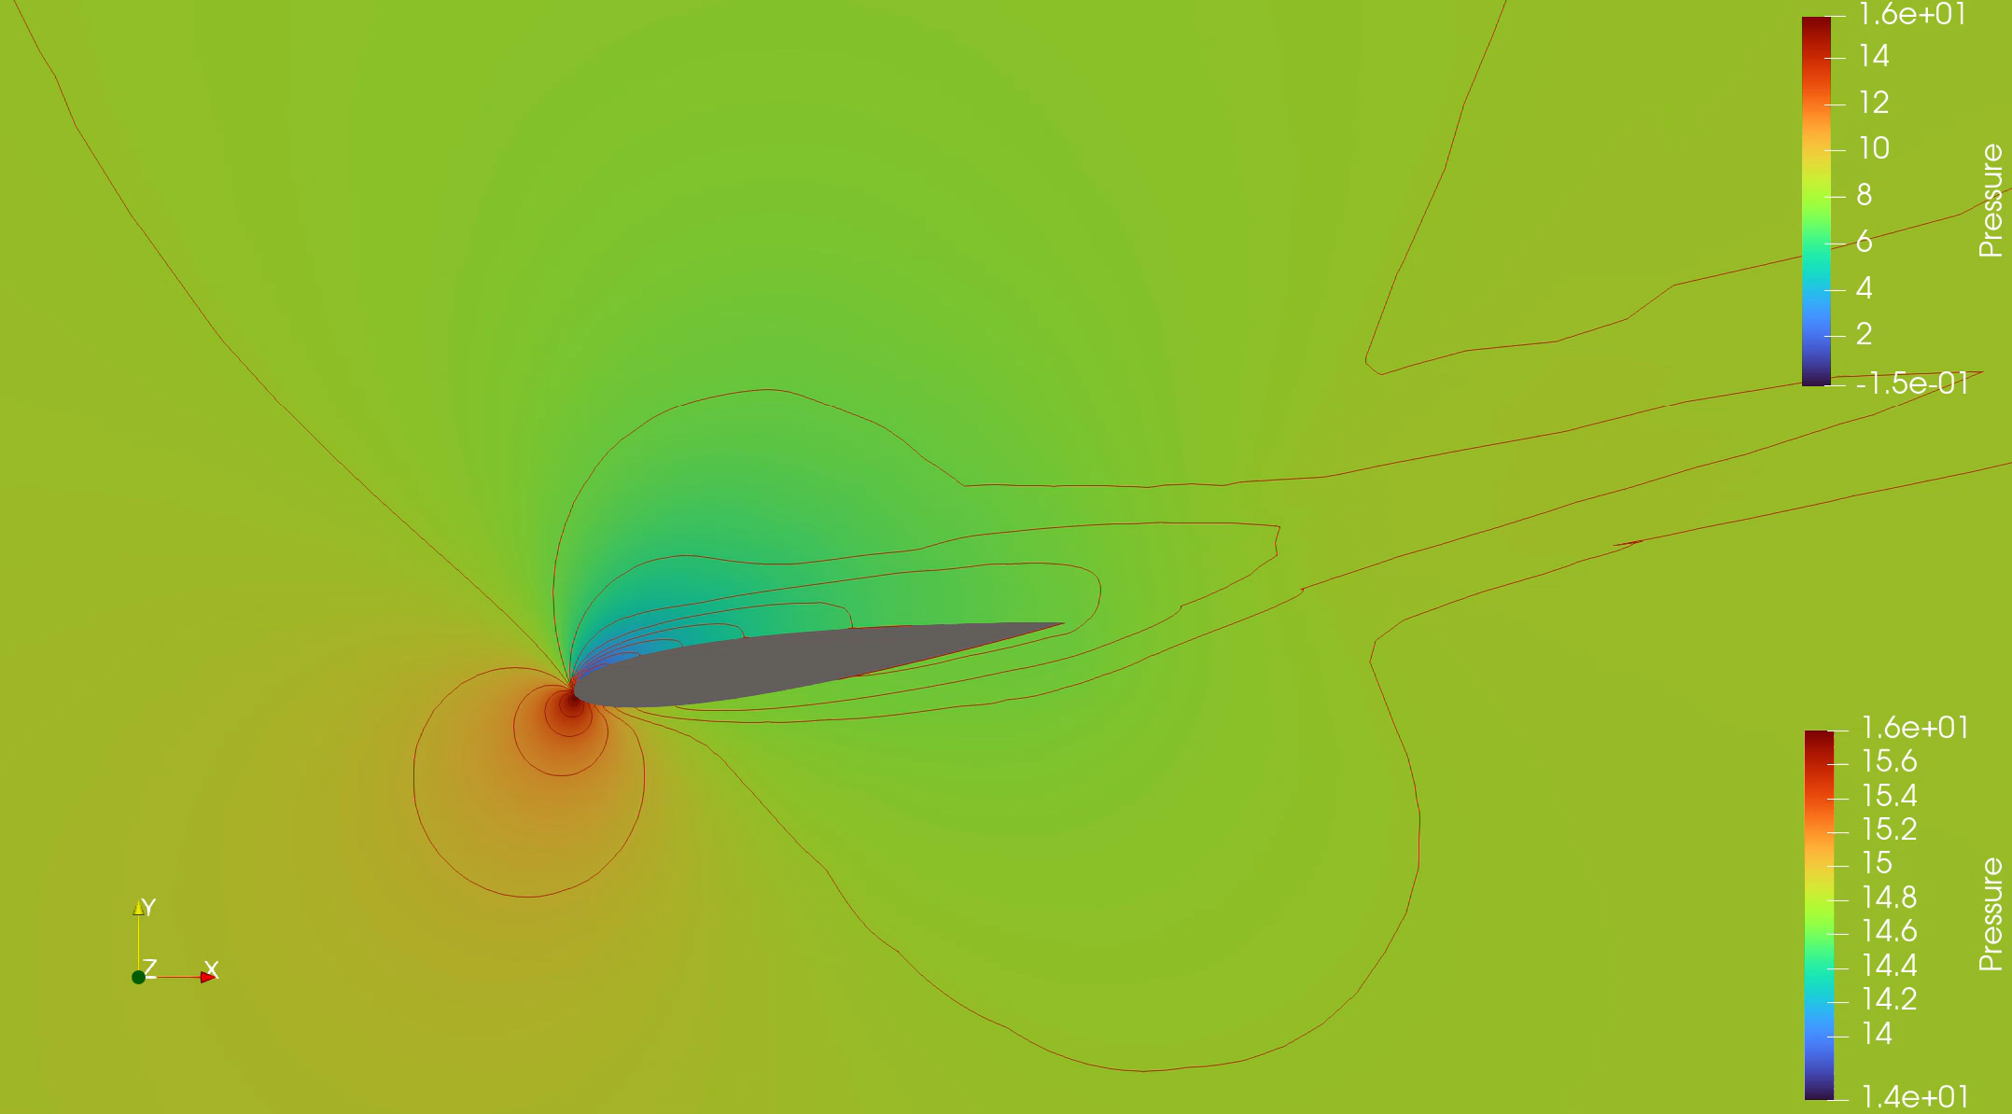
Naca0012 AirFoil Pressure 유동 영상

